Slide 1
Моделирование биологических процессов
Подготовил:
Учитель I кв. категории
МБОУ СОШ №76 п. Гигант
Мацко Т.И.

Slide 2

План урока.
Цель урока.
Устная работа.
Теория биоритмов.
Модели биоритмов.
Физкультминутка.
Задания для самостоятельной работы.
Домашнее задание.
Итоги урока.
Использованная литература.

Slide 3


Ответьте на вопросы:
Цель урока:
продолжая знакомство с программой электронных таблиц, продемонстрировать её применение в нестандартной ситуации.
Что такое модель?
Что такое моделирование?
Какие этапы моделирования вы уже знаете?
Какие виды моделей Вы изучали на уроках химии, физики, географии, биологии?
Какие прикладные среды для моделирования Вы знаете?
Как запустить программу Microsoft Excel?
Какие группы задач по моделированию, решаются с использованием электронных таблиц?

Slide 4
Биоритмы в нашей жизни
Существует гипотеза, что жизнь человека подчиняется трем циклическим процессам, называемым биоритмами. Эти циклы описывают три стороны самочувствия человека: физическую, эмоциональную и интеллектуальную. Биоритмы характеризуют подъемы и спады нашего состояния.

Slide 5
Виды биоритмов и их математические модели
Физический биоритм характеризует его физическое самочувствие. Периодичность - 23 дня.
Эмоциональный биоритм - внутренний настрой человека. Периодичность-28 дней.
Третий биоритм -интеллектуальное состояние человека. Цикличность - 33 дня.
Физический цикл
ФИЗ(х) = sin (2px/23)
Эмоциональный цикл
ЭМО(х) = sin (2px/28)
Интеллектуальный цикл
ИНТ(х) = sin (2px/33)

Slide 6

Информационная и компьютерная модели

Slide 7


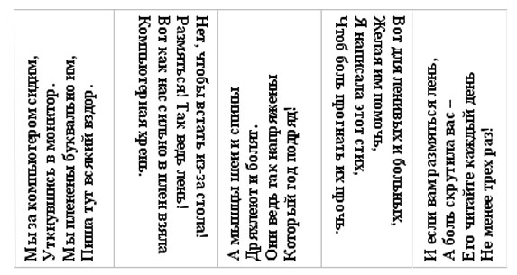
Гимнастика для шеи.

Slide 8


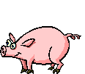
Комплекс упражнений «Танцуйте сидя»
Упражнение 1:
Руки на пояс поставьте вначале
Влево и вправо качайте плечами.
Выполнить по 5 наклонов в каждую сторону.
Упражнение 2:
Вы дотянитесь мизинцем до пятки,
Если достали – все в полном порядке.
Выполнить по три раза.
А напоследок должны вы мяукнуть,
Крякнуть, проквакать, залаять и хрюкнуть!

Slide 9











Попробуй повтори!

Slide 10

Задание для самостоятельной работы.
Введите в ячейки построенной компьютерной модели дату рождения конкретного человека.
Проследите пересчет значений и изменения на диаграмме.
Определите неблагоприятные дни для конкретного человека.
Исходя из построенной модели, выберите дни благоприятные для участия в различных общественных мероприятиях: эстафете, концерте и др.

Slide 11

Анализ результатов моделирования.
Как Вы думаете, что будет показывать график, если сложить все три биоритма?
Приведите примеры профессий, в которых учет биоритмов играет важную роль.
Как Вы можете применить данную модель для планирования своего индивидуального распорядка дня, недели, месяца?

Slide 12

Домашнее задание.
Составить отчет по практической работе в тетради.
Построить модель физической, эмоциональной и интеллектуальной совместимости двух друзей.

Slide 13

Итоги урока:
С какой группой задач по моделированию Вы познакомились?
Какая прикладная среда помогает решать задачи данной группы?
Какие две области содержит модель биологических процессов?
Приведите примеры биологических процессов.
Как помогает знание своих биоритмов человеку?

Slide 14

Использованная литература.
«Информатика и ИКТ 9-11 Задачник по моделированию» Н.В.Макарова – СПб.: Питер, 2007г.
Методическое пособие для учителей в трех частях Н.В.Макарова – СПб.: Питер, 2009 г.
Журнал «Информатика в школе»
http://festival.1september.ru/articles/564124/
http://pedsovet.su/load/15-1-0-5131
http://www.itango.com.ua/010_ineteres/health/bio/010-bio.php
Диск «Здоровьесберегающие технологии учебного процесса», Издательство «Учитель» разработка, издание, 2010

